Slide 1
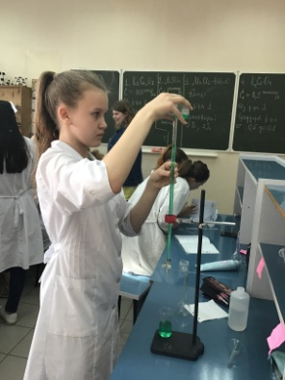
Тема: «Методическое сопровождение конструирования и реализации программы дополнительного профессионального образования «Путевка в жизнь» по компетенции «Лабораторный химический анализ» в ГБПОУ МО «Гидрометеорологический техникум»»
Министерство образования Московской области Государственное бюджетное профессиональное образовательное учреждение МО «Гидрометеорологический техникум»
Конкурс «ЛУЧШИЕ ПРАКТИКИ МЕТОДИЧЕСКИХ РАЗРАБОТОК ДЛЯ
СИСТЕМЫ СРЕДНЕГО ПРОФЕССИОНАЛЬНОГО ОБРАЗОВАНИЯ 2019»
Номинация №4: «Методическое сопровождение конструирования и реализации в организации СПО программ профессионального обучения и дополнительного профессионального образования с использованием современных технологий»
Шенцева Наталья Александровна, преподаватель ГБПОУ МО «Гидрометеорологический техникум»

Slide 2
Актуальность работы
Требование работодателя состоит в том, чтобы молодые профессионалы обладали высоким уровнем навыков, а период адаптации и обучения на рабочем месте сводился к минимальному. Владение современными технологиями, знание актуальной приборной базы, умение работать в условиях конкурентной среды и готовность демонстрировать свои навыки в состоянии оценки являются неотъемлемыми компетенциями востребованного сотрудника химической лаборатории. Такой уровень подготовки может быть обеспечен при соответствии получаемых профессий стандартам мирового профессионального сообщества World skills, следовательно актуальность реализации данной программы подтверждается современными требованиями представителя заказчика

Slide 3
Обоснование
Данная учебная программа проходит согласование с Управление экологии и природопользования Администрации Городского округа Балашиха, главный эксперт отдела природопользования и ФГБОУ ВО «Российский государственный аграрный заочный университет, доктор сельскохозяйственных наук, профессор кафедры агрохимии, защиты растений и химии им. А.С. Гузея

Slide 4
Практическая значимость
Условия реализации программы
Практической значимостью данной разработки можно быть использована в учебных учреждениях, ставящих перед собой задачи адаптировать программу под стандарты сообщества профессионалов.
Основными условием реализации программы является оснащенная современной приборной базой лаборатория и педагоги, имеющие специальное образование и опыт работы в реальном секторе производства.

Slide 5
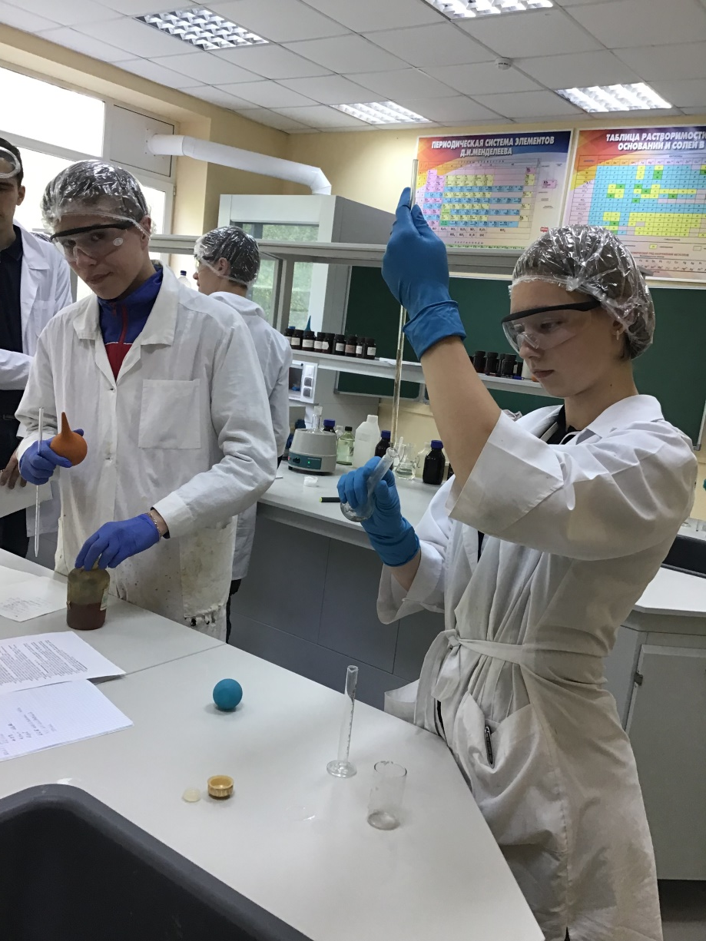
Описание рабочей программы и содержание модулей
Объем программы профессионального обучения, реализуемой на базе ПОО, по профессии или должности служащего: 2 года - 216 академических часов.
Обучение осуществляется с учетом требований профессионального стандарта 16.063 «Специалист по химическому анализу воды в системах водоснабжения, водоотведения, теплоснабжения»
Квалификация, присваиваемая выпускникам образовательной программы: Лаборант химического анализа - пробоотборщик

Slide 6
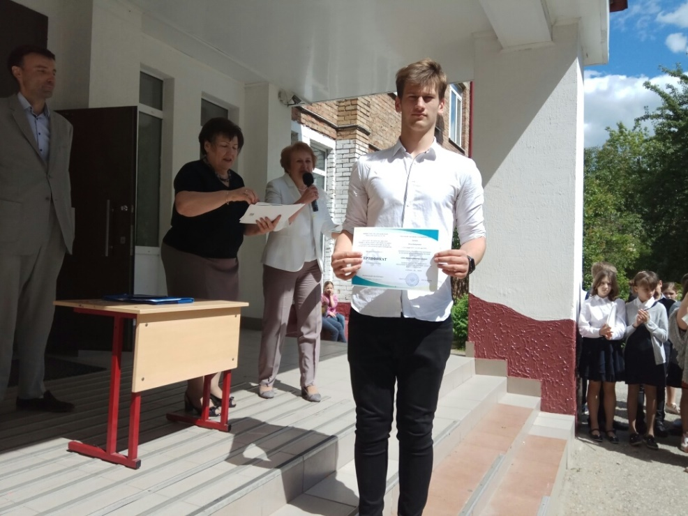
Итоги освоения программы
На сегодняшний момент по программе обучается 50 человек на втором году обучения и зачислены 20 человек на первый год обучения.
Успешно прошли и получили сертификаты за первый и второй модуль 50 человек, что составило 100% обучающихся по программе.
После первого года обучения количественный состав обучающихся сохраняется в составе 50-ти человек, что составляет 100% обучающихся по программе.
В данном учебном году, обучающиеся по программе станут участниками отборочных соревнований на областной чемпионат молодых профессионалов по стандартам World skills.
Получены исключительно положительные отзывы со стороны школ, родителей и самих обучающихся.
Часть, обучающихся становятся студентами техникума по программе «Рациональное использование природохозяйственных комплексов», что говорит о профориентационной составляющей программы.

Slide 7
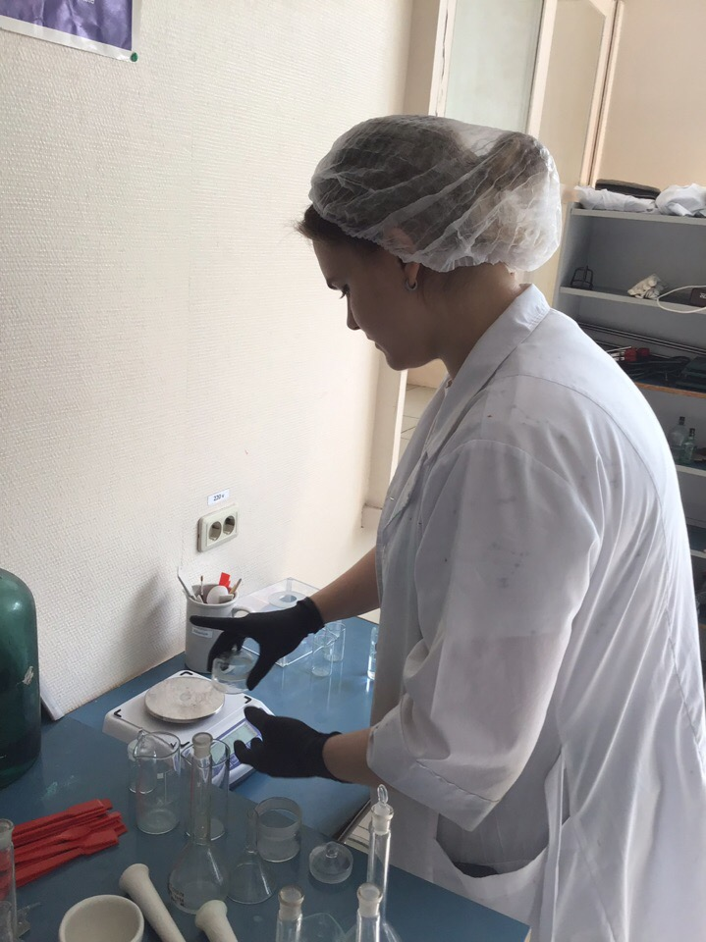
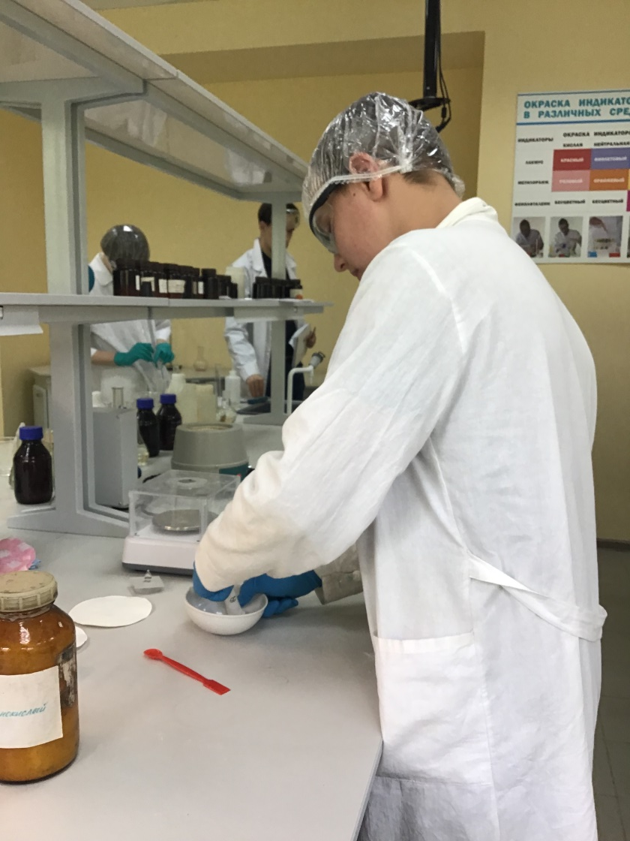
Спасибо за внимание

